Slide 1
Vrede en vredeseducatie in de eindtermen

Slide 2
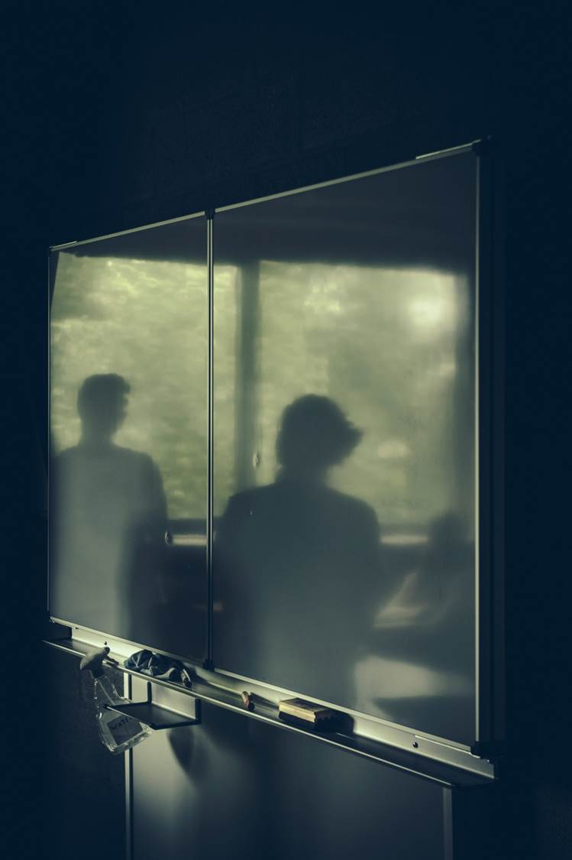
Van Wit-Rusland
naar de
Vlaamse klas

Slide 3
Algemene inleiding
‘De leerlingen onderscheiden het samenleven in een democratie van het samenleven onder andere (bv. autoritaire) regimes’
(Eerste graad, burgerschap, eindterm 7.18)
‘De leerlingen onderzoeken/beschrijven concrete situaties met betrekking tot mensenrechten’
(Tweede graad, burgerschap, eindterm 7.18)
‘De leerlingen onderscheiden (…) gelijkenissen en verschillen in kenmerken tussen samenlevingen (…)’, zoals staatsvorm (totalitaire staat, rechtsstaat, dictatuur, democratie)
(Derde graad, historisch bewustzijn, eindterm 8.2)

Slide 4

Werken rond vrede
in de klas?

Slide 5

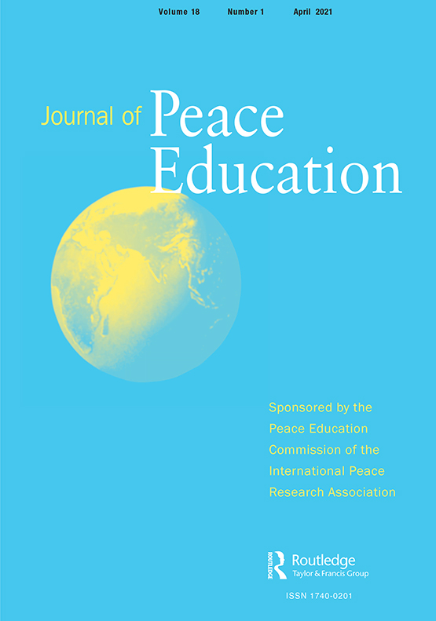

Vredeseducatie in de eindtermen?
Geen doelstelling ‘vredeseducatie’
De eindtermen in het licht van vredeseducatie
Vrede in de eindtermen
Kleine en grote vrede
Negatieve en positieve vrede

Slide 6
Algemene inleiding
Eindtermen over democratische rechtstaat, samenleven in diversiteit, mensenrechten, duurzaamheid,…
Eindtermen over historische reflecties over oorlog en vrede
Eindtermen over dialoog en conflict

Slide 7


Dialoog en conflict
De redelijke dialoog
Redelijke, geïnformeerde argumenten
(bij voorkeur) wetenschappelijk onderbouwde expertise
Ruimte voor meningsverschil en conflict
Politieke emoties
Macht in vraag stellen
De andere als tegenstrever, niet als vijand

Slide 8

Wat betekent vrede?
Een dialoog met je leerlingen over vrede en conflict….
… in meerstemmigheid en multiperspectiviteit

